Slide 1
Programación 1
Trabajo Integrador

Slide 2
Algoritmos de búsqueda y ordenamiento
Introducción
Algoritmo
Algoritmo de Ordenamiento
Tipos
Algoritmos de Búsqueda
Tipos

Slide 3
Introducción
Los algoritmos de búsqueda y ordenamiento cumplen un rol fundamental para el manejo eficiente de datos.
Los algoritmos de ordenamiento permiten reestructurar estructuras de datos siguiendo un criterio determinado, como el orden numérico o alfabético. Por su parte, los algoritmos de búsqueda se utilizan para encontrar elementos específicos dentro de esas estructuras de datos, y su rendimiento puede variar significativamente dependiendo de si los datos estén previamente ordenados.

Slide 4
Algoritmo
Conjunto de instrucciones diseñadas para resolver un problema o realizar una tarea.
La eficiencia de un algoritmo a menudo se define por su tiempo de ejecución
Los algoritmos de ordenamiento y búsqueda son claves para organizar y acceder a datos de manera eficiente a medida que las aplicaciones manejan grandes cantidades de información
Pueden ser diseñados para realizar una amplia variedad de tareas, como ordenar una lista de números o encontrar un elemento particular en una base de datos.

Slide 5
Algoritmos de ordenamiento
Procedimiento que reorganiza un conjunto de elementos en un orden en específico, optimiza el acceso y el procesamiento de datos.
Su correcto uso permite optimizar tiempos de procesamiento y mejorar el acceso a la información.

Slide 6
Tipos
Burbuja: Simple y a la vez poco eficiente para grandes volúmenes de datos.
Compara repetidamente los elementos adyacentes de una lista y los intercambia si están en el orden correcto
Por Inserción: simple y eficiente. Divide la lista en dos partes (ordenada y desordenada)
Por Selección: toma el menor elemento y lo intercambia por el primero y asi hasta ordenarlo completamente

Slide 7
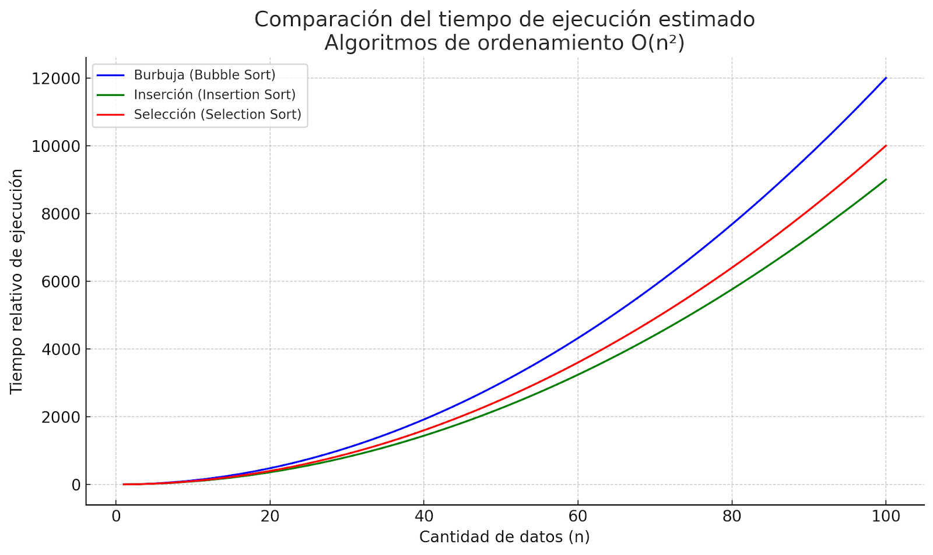

Slide 8
Algoritmos de búsqueda
Los algoritmos de búsqueda son métodos diseñados para localizar un elemento específico dentro de una lista de datos, la elección del método depende de la estructura de la lista. Por ejemplo:
Si los elementos están ordenados, se puede emplear la búsqueda binaria, que es eficiente.
Sin embargo, si la lista está desordenada, la búsqueda binaria no es aplicable, y en su lugar se utiliza la búsqueda lineal, que recorre los elementos uno por uno hasta encontrar el objetivo.

Slide 9
Tipos
Lineal: es simple pero puede ser ineficiente en listas extensas ya que realiza una búsqueda uno a uno.
Binaria: es mas eficiente que el anterior, aunque requiere que antes la lista este ordenada. Divide la lista en mitades y compara el elemento buscado con el elemento central.

Slide 10
